Slide 1

Design: Hương Thảo
Tiết 1 + 2

Slide 2
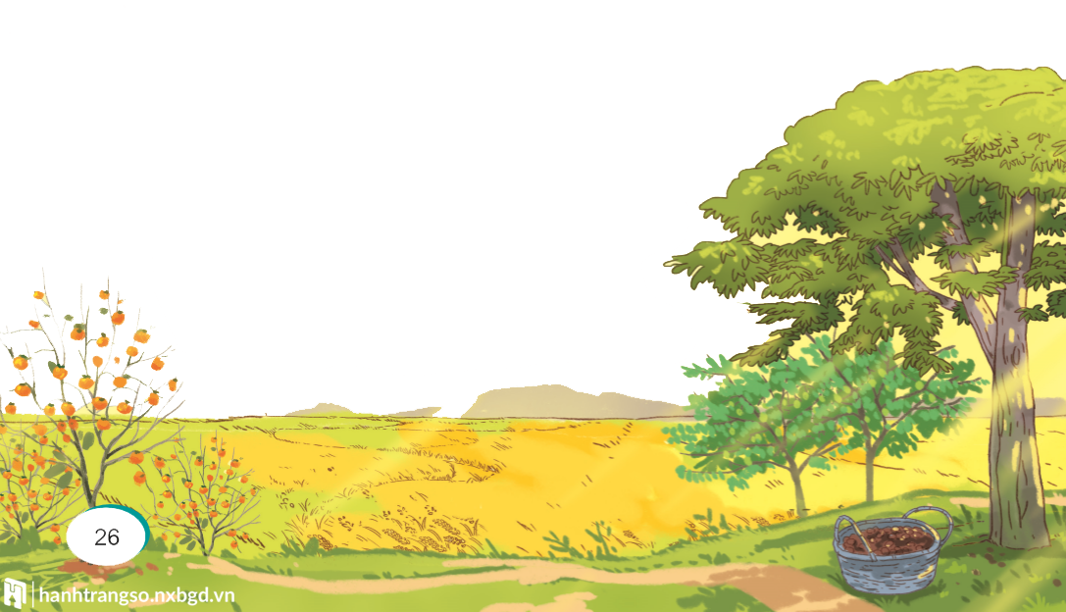
Mùa vàng
Đọc mẫu
Thu về, những quả hồng đỏ mọng, những hạt dẻ nâu bóng. Những quả na mở to mắt, thơm dìu dịu. Biển lúa vàng ươm. Gió nổi lên và sóng lúa vàng dập dờn trải tới chân trời.
Minh ríu rít bên mẹ:
Mẹ ơi, con thấy quả trên cây chín hết cả rồi. Các bạn ấy đang mong người đến hái đấy. Nhìn quả chín ngon thế này, chắc các bác nông dân vui lắm mẹ nhỉ?
Đúng thế con ạ.
Nếu mùa nào cũng được thu hoạch thì thích lắm, phải không mẹ?
Mẹ âu yếm nhìn Minh và bảo:
Con nói đúng đấy! Mùa nào thức ấy.
Nhưng để có cái thu hoạch, trước đó người nông dân phải làm rất nhiều việc. Họ phải cày bừa, gieo hạt và ươm mầm. Rồi nắng mưa, hạn hán họ phải chăm sóc vườn cây, ruộng đồng. Nhờ thế mà cây lớn dần, ra hoa kết trái và chín rộ đấy.
Mẹ ơi, con hiểu rồi. Công việc của các bác nông dân vất vả quá mẹ nhỉ?
(Theo Những câu chuyện hay, những bài học quý)
Notes:
Bài giảng thiết kế bởi: Hương Thảo - tranthao121006@gmail.com

Slide 3
Mùa vàng
1
Thu về, những quả hồng đỏ mọng, những hạt dẻ nâu bóng, những quả na mở to mắt, thơm dìu dịu. Biển lúa vàng ươm. Gió nổi lên và sóng lúa vàng dập dờn trải tới chân trời.
Minh ríu rít bên mẹ:
Mẹ ơi, con thấy quả trên cây chín hết cả rồi. Các bạn ấy đang mong người đến hái đấy. Nhìn quả chín ngon thế này, chắc các bác nông dân vui lắm mẹ nhỉ?
Đúng thế con ạ.
Nếu mùa nào cũng được thu hoạch thì thích lắm, phải không mẹ?
Mẹ âu yếm nhìn Minh và bảo:
Con nói đúng đấy! Mùa nào thức ấy.
Nhưng để có cái thu hoạch, trước đó người nông dân phải làm rất nhiều việc. Họ phải cày bừa, gieo hạt và ươm mầm. Rồi nắng mưa, hạn hán họ phải chăm sóc vườn cây, ruộng đồng. Nhờ thế mà cây lớn dần, ra hoa kết trái và chín rộ đấy.
Mẹ ơi, con hiểu rồi. Công việc của các bác nông dân vất vả quá mẹ nhỉ?
(Theo Những câu chuyện hay, những bài học quý)
2
3

Slide 4
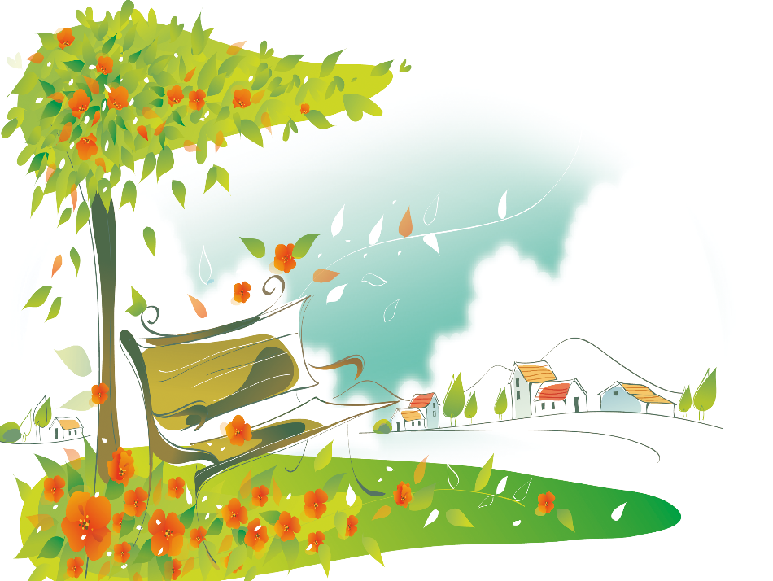


LH: Hương Thảo
Giải nghĩa từ

Slide 5
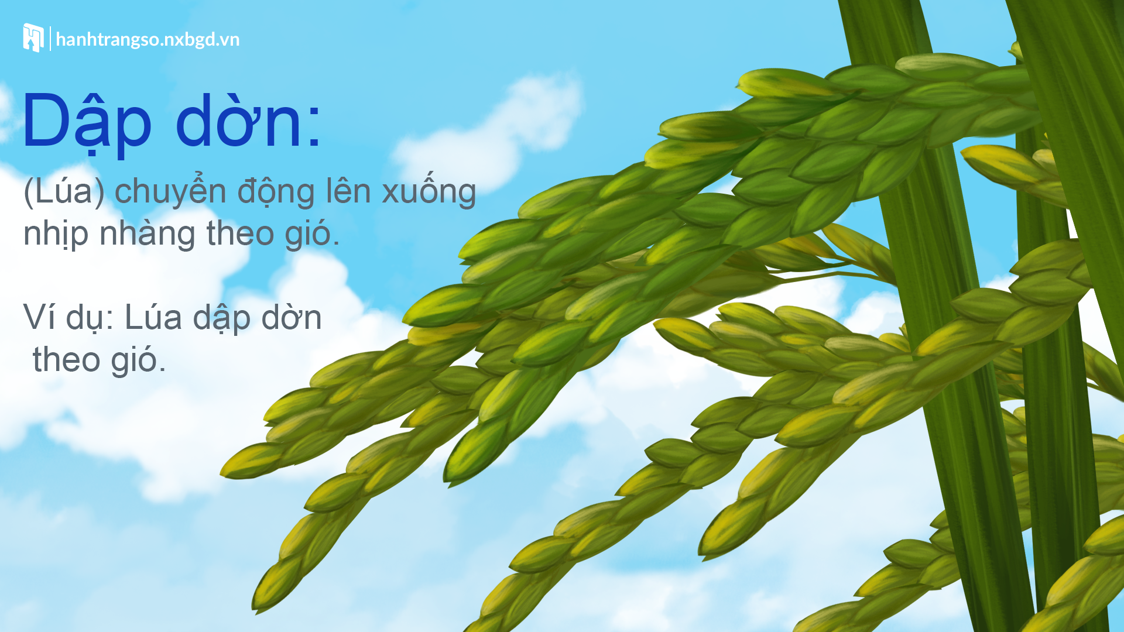

Slide 6
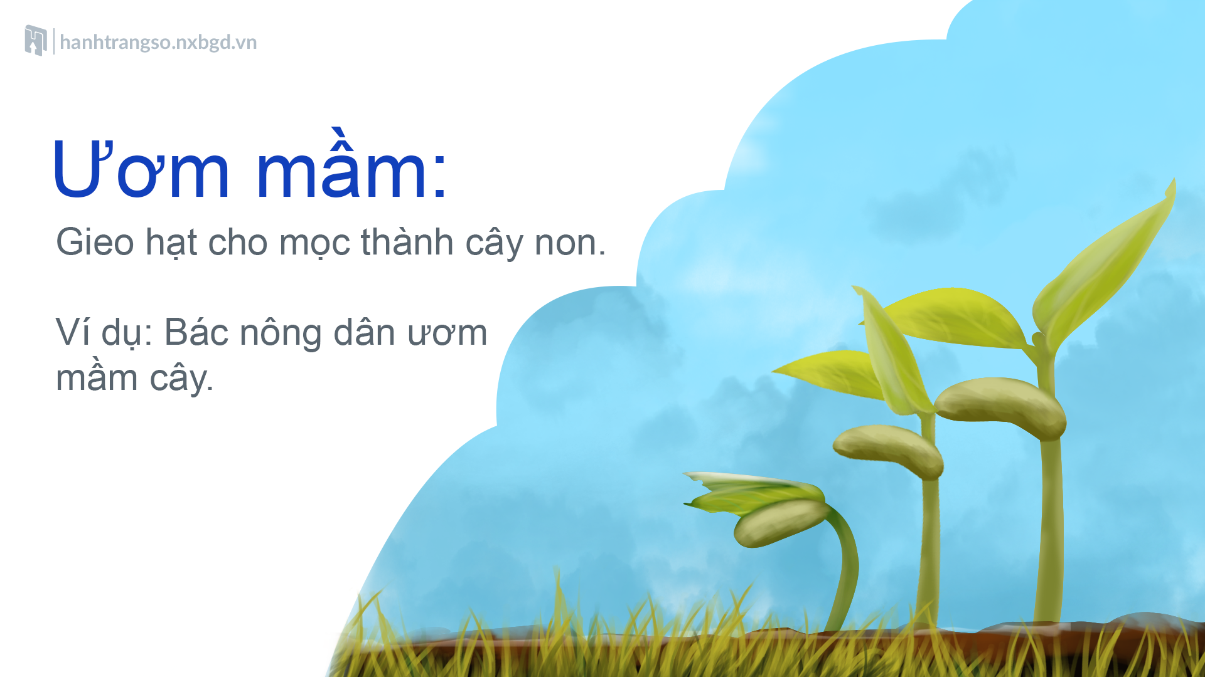

Slide 7
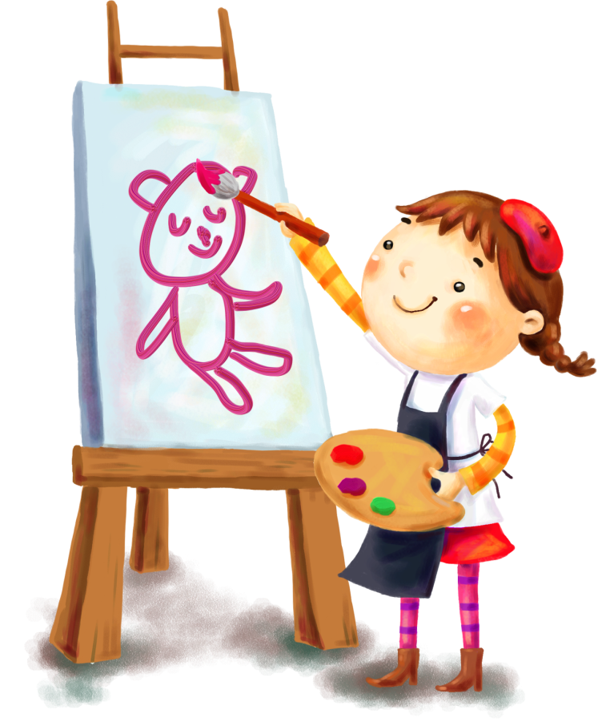

Luyện đọc từ khó
dìu dịu
dập dờn
ríu rít
chín rộ
Notes:
Bản quyền thuộc về: FB Hương Thảo - https://www.facebook.com/huongthaoGADT/

Slide 8
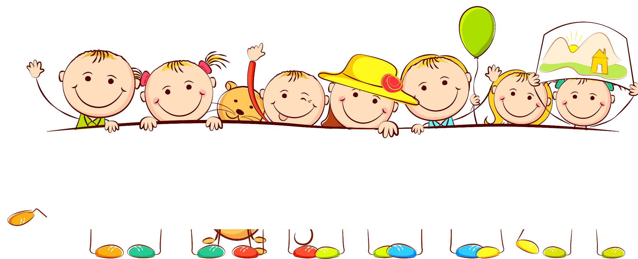
Luyện đọc câu dài
Gió nổi lên/ và sóng lúa vàng/ dập dờn/ trải tới chân trời.//;

Slide 9
Mùa vàng
1
Thu về, những quả hồng đỏ mọng, những hạt dẻ nâu bóng. Những quả na mở to mắt, thơm dìu dịu. Biển lúa vàng ươm. Gió nổi lên và sóng lúa vàng dập dờn trải tới chân trời.
Minh ríu rít bên mẹ:
Mẹ ơi, con thấy quả trên cây chín hết cả rồi. Các bạn ấy đang mong người đến hái đấy. Nhìn quả chín ngon thế này, chắc các bác nông dân vui lắm mẹ nhỉ?
Đúng thế con ạ.
Nếu mùa nào cũng được thu hoạch thì thích lắm, phải không mẹ?
Mẹ âu yếm nhìn Minh và bảo:
Con nói đúng đấy! Mùa nào thức ấy.
Nhưng để có cái thu hoạch, trước đó người nông dân phải làm rất nhiều việc. Họ phải cày bừa, gieo hạt và ươm mầm. Rồi nắng mưa, hạn hán họ phải chăm sóc vườn cây, ruộng đồng. Nhờ thế mà cây lớn dần, ra hoa kết trái và chín rộ đấy.
Mẹ ơi, con hiểu rồi. Công việc của các bác nông dân vất vả quá mẹ nhỉ?
(Theo Những câu chuyện hay, những bài học quý)
2
3

Slide 10
Trả lời câu hỏi

Slide 11
Mùa vàng
Thu về, những quả hồng đỏ mọng, những hạt dẻ nâu bóng. Những quả na mở to mắt, thơm dìu dịu. Biển lúa vàng ươm. Gió nổi lên và sóng lúa vàng dập dờn trải tới chân trời.
Minh ríu rít bên mẹ:
Mẹ ơi, con thấy quả trên cây chín hết cả rồi. Các bạn ấy đang mong người đến hái đấy. Nhìn quả chín ngon thế này, chắc các bác nông dân vui lắm mẹ nhỉ?
Đúng thế con ạ.
Nếu mùa nào cũng được thu hoạch thì thích lắm, phải không mẹ?
Mẹ âu yếm nhìn Minh và bảo:
Con nói đúng đấy! Mùa nào thức ấy.
Nhưng để có cái thu hoạch, trước đó người nông dân phải làm rất nhiều việc. Họ phải cày bừa, gieo hạt và ươm mầm. Rồi nắng mưa, hạn hán họ phải chăm sóc vườn cây, ruộng đồng. Nhờ thế mà cây lớn dần, ra hoa kết trái và chín rộ đấy.
Mẹ ơi, con hiểu rồi. Công việc của các bác nông dân vất vả quá mẹ nhỉ?
(Theo Những câu chuyện hay, những bài học quý)
1. Những loài cây, loại quả được nói đến khi mùa thu về?

Slide 12
Mùa vàng
Thu về, những quả hồng đỏ mọng, những hạt dẻ nâu bóng. Những quả na mở to mắt, thơm dìu dịu. Biển lúa vàng ươm. Gió nổi lên và sóng lúa vàng dập dờn trải tới chân trời.
Minh ríu rít bên mẹ:
Mẹ ơi, con thấy quả trên cây chín hết cả rồi. Các bạn ấy đang mong người đến hái đấy. Nhìn quả chín ngon thế này, chắc các bác nông dân vui lắm mẹ nhỉ?
Đúng thế con ạ.
Nếu mùa nào cũng được thu hoạch thì thích lắm, phải không mẹ?
Mẹ âu yếm nhìn Minh và bảo:
Con nói đúng đấy! Mùa nào thức ấy.
Nhưng để có cái thu hoạch, trước đó người nông dân phải làm rất nhiều việc. Họ phải cày bừa, gieo hạt và ươm mầm. Rồi nắng mưa, hạn hán họ phải chăm sóc vườn cây, ruộng đồng. Nhờ thế mà cây lớn dần, ra hoa kết trái và chín rộ đấy.
Mẹ ơi, con hiểu rồi. Công việc của các bác nông dân vất vả quá mẹ nhỉ?
(Theo Những câu chuyện hay, những bài học quý)
2. Bạn nhỏ nghĩ gì khi nhìn thấy quả chín?

Slide 13
Mùa vàng
Thu về, những quả hồng đỏ mọng, những hạt dẻ nâu bóng. Những quả na mở to mắt, thơm dìu dịu. Biển lúa vàng ươm. Gió nổi lên và sóng lúa vàng dập dờn trải tới chân trời.
Minh ríu rít bên mẹ:
Mẹ ơi, con thấy quả trên cây chín hết cả rồi. Các bạn ấy đang mong người đến hái đấy. Nhìn quả chín ngon thế này, chắc các bác nông dân vui lắm mẹ nhỉ?
Đúng thế con ạ.
Nếu mùa nào cũng được thu hoạch thì thích lắm, phải không mẹ?
Mẹ âu yếm nhìn Minh và bảo:
Con nói đúng đấy! Mùa nào thức ấy.
Nhưng để có cái thu hoạch, trước đó người nông dân phải làm rất nhiều việc. Họ phải cày bừa, gieo hạt và ươm mầm. Rồi nắng mưa, hạn hán họ phải chăm sóc vườn cây, ruộng đồng. Nhờ thế mà cây lớn dần, ra hoa kết trái và chín rộ đấy.
Mẹ ơi, con hiểu rồi. Công việc của các bác nông dân vất vả quá mẹ nhỉ?
(Theo Những câu chuyện hay, những bài học quý)
3. Kể tên những công việc người nông dân phải làm để có mùa thu hoạch

Slide 14
Bài đọc giúp em hiểu điều gì?
Để tạo ra những loại quả các bác nông dân đã phải chăm sóc vất vả. Chúng ta cần biết ơn, trân trọng những gì họ làm ra.

Slide 15

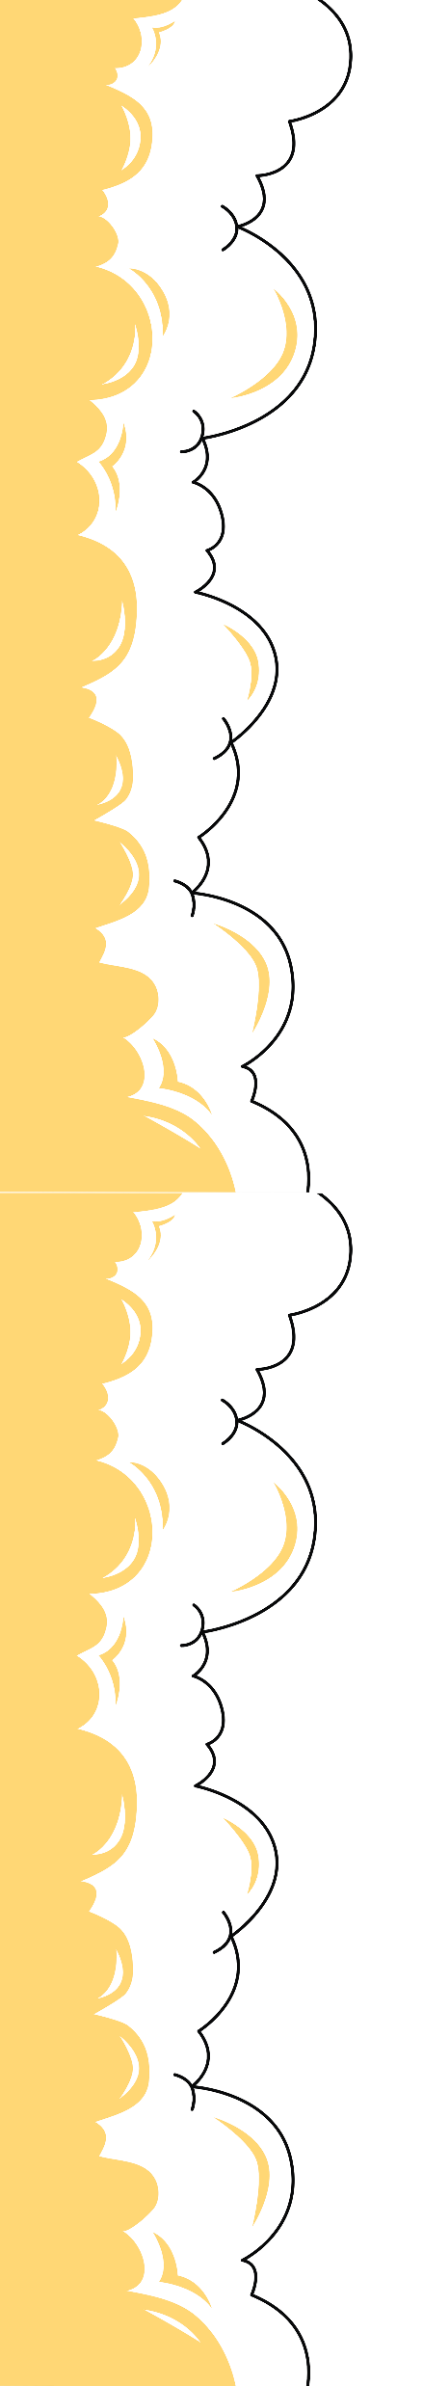
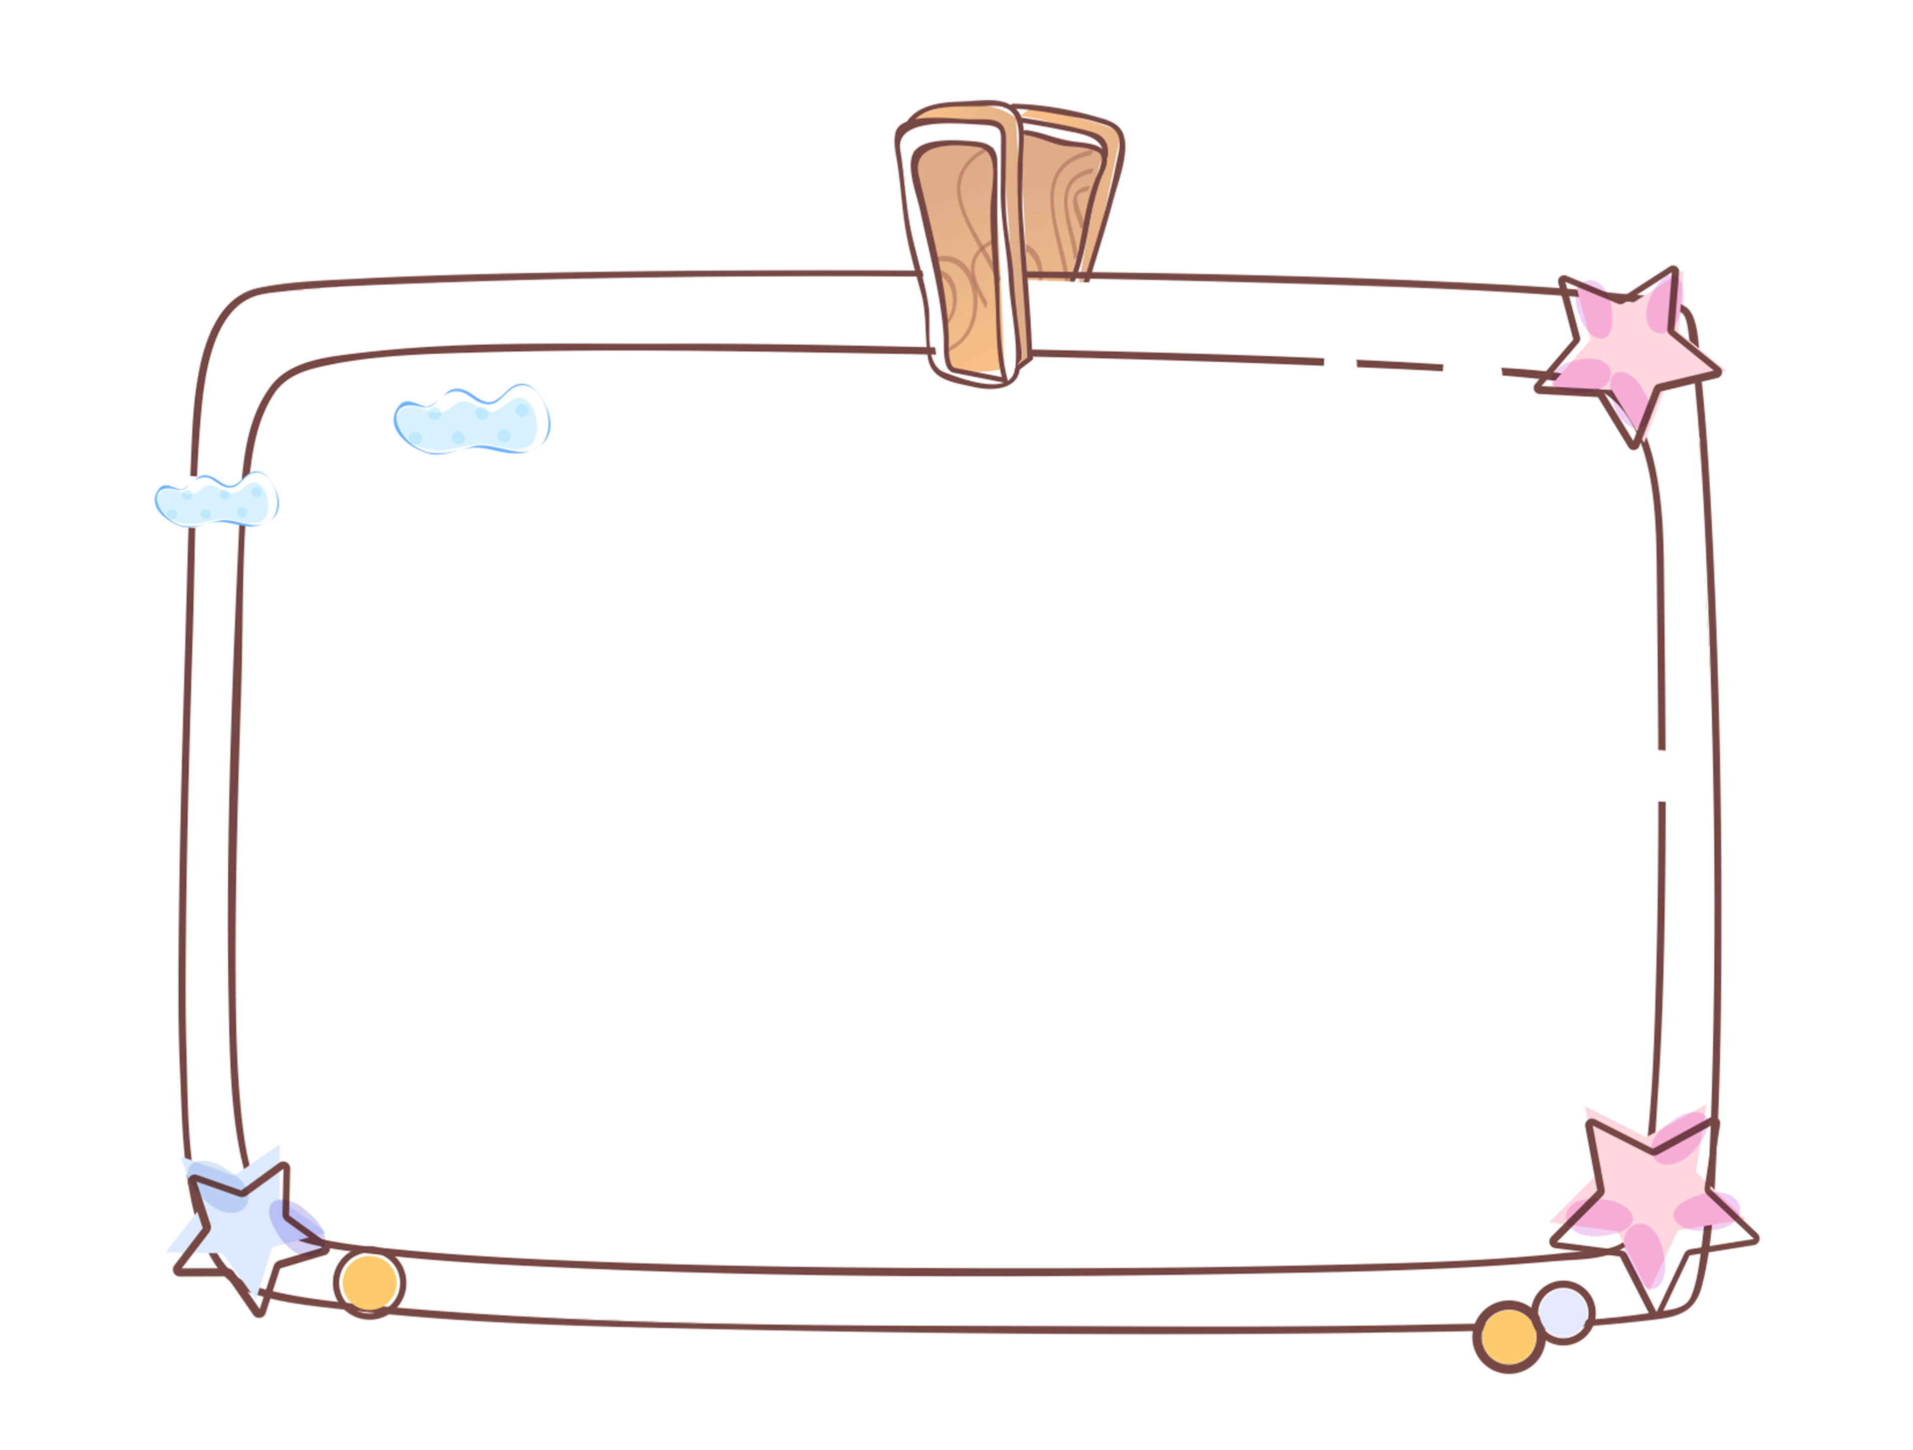


Luyện tập

Slide 16

Kết hợp từ ngữ ở cột A với từ ngữ ở cột B để tạo nên câu đặc điểm
Quả hồng
vàng ươm
Hạt dẻ
thơm dìu dịu
Quả na
đỏ mọng
Biển lúa
nâu bóng
Notes:
Bài giảng thiết kế bởi: Hương Thảo - tranthao121006@gmail.com

Slide 17


Vd:Cây chôm chôm có lá nhỏ màu xanh non, khi già xanh đậm.
Đặt một câu nêu đặc điểm của loài cây hoặc loại quả mà em thích.
Notes:
Bản quyền thuộc về: FB Hương Thảo - https://www.facebook.com/huongthaoGADT/
17

